Slide 1
PROBLEMI SA STRUKTURIRANJEM TERAPIJSKE SEANSE
Ana-Marija Galić, mag. psych.

Slide 2
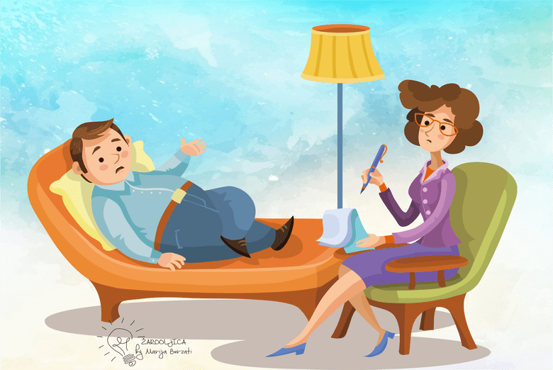
Postati svjestan problema!
Konceptualizirati razloge zbog kojih je problem nastao!
Pronaći rješenje problema!
Notes:
-postati svjestan problema
Konceptualizirati razloge zbog kojih je problem nastao
pronaći rješenje problema
- Problem može biti teraputov, klijentov ili zajednički

Slide 3
1. Terapeutov neuspjeh u adekvatnom upoznavanju pacijenata
Pacijentovo (ne)znanje o samoj terapiji, očekivanjima, načinu rada?
Terapeut mora često opisivati, nuditi objašnjenja, sustavno pratiti i davati korektivnu povratnu informaciju nakon svakog elementa seanse -> učinkovitost terapije je veća.
Notes:
Pacijent ne mora unaprijed znati što terapeut od njega traži (izvršavanje DZ, sažimanje seanse itd.)
Učenje novog načina suradnje s terapeutom (za one koji su prije bili u drugačijem tipu terapije)

Slide 4
2. Nevoljko podvrgavanje pacijenta propisanoj strukturi zbog svojih percepcija i disfunkcionalnih vjerovanja o sebi, terapeutu i/ili terapiji.
Hrabrenje pacijenta.
Dopuštanje pacijentu da dominira i kontrolira tijek seanse.
Stvaranje kompromisa-usmjeravanje prema standardnoj strukturi.
Loše uvođenje u terapiju vs. otpor pacijenta?
Notes:
Terapeut konceptualizira razloge zbog kojih je problem nastao.
Na koji način T određuje jesu li teškoće u pristajanju na strukturu senase uzrokovane lošim uvođenjem ili otporom pacijenta? On najprije intervenira daljnjim uvođenjem pacijenta u model kognitivne terapije i motrenjem njegovih verbalnih i neverbalnih odgovora. Ako se radi o problemu uvođenja, pacijentovi odgovori su blago neutralni (ili možda neznatno samokritični). Ako pacijent negativno reagira, on nesumnjivo percipira terapeutove zahtjeve na negativan način te bi terapeut morao istražiti takve reakcije.

Slide 5
3. Terapeutovo nametanje strukture na prezahtjevan način
Dijagnosticiranje problema (izravnost klijenta, preslušavanje audiosnimki)
Otklanjanje problema
“Mislim da sam na prošloj seansi bio možda prezahtjevan. Oprostite, stvarno se želim uvjeriti slažete li se s načinom na koji se seansa odvija.”
Notes:
Dijagnosticiranje problema preslušavanjem kaseta (audio ili video) sa seanse

Slide 6
Podsjetnik: Tipični dnevni red druge i ostalih senasi:
Kratki pregled i provjera raspoloženja
Povezivanje s prethodnom seansom
Sastavljanje dnevnog reda
Osvrt na domaću zadaću
Diskusija o problemima s dnevnog reda, zadavanje nove domaće zadaće i periodični zaključci
Konačni zaključak i povratna informacija
Notes:
Problem se može pojaviti u bilo kojoj točci dnevnog reda, kako početnicima terapeutima tako i iskusnijim terapeutima. Bitno je riješiti problem zbog bolje suradnje, odnosa i učinkovitosti same terapije.
Redom ćemo sada proći kroz svaku točku i navesti moguće probleme i eventualne načine rješenja problema.

Slide 7
Kratki pregled
Pacijent započinje seansu s preopširnim i nejasnim pregledom tjedna
Terapeut obzirno upozori klijenta na važnost usmjeravanja na specifične probleme
Terapeut može demonstrirati ono što se traži od pacijenta
Pacijent prije svake seanse u mislima pripremi izvješće o proteklom tjednu u samo nekoliko rečenica
Pacijentov otpor
Dopustiti kontrolu iznošenja informacija – identificirati automatske misli

Slide 8
Provjera raspoloženja
Pacijentov neuspjeh u ispunjavanju upitnika (nepravilno uvođenje, nedostatak vremena, zaboravljanje, problem pismenosti)
Odbijanje ispunjavanja upitnika (katastrofiziranje o vremenu potrebnom za rješavanje)
Teškoće u subjektivnom izražavanju raspoloženja u proteklom tjednu -> stavljanje na dnevni red “identificiranje osjećaja”.

Slide 9
Povezivanje s prethodnom seansom
Pacijentove teškoće u zapamćivanju sadržaja seanse
radni list za povezivanje seansi
poticanje na zapisivanje detalja za vrijeme seanse
izvršavanje DZ, čitanje bilješki
Odbijanje izražavanja negativne povratne informacije terapeutu
dodatno ohrabrivanje i razjašnjavanje

Slide 10
Podsjetnik: Radni list za povezivanje seansi
1. O čemu važnom smo pričali na prošloj senasi? Što ste naučili? (1-3 rečenice)
2. Je li bilo nečega što vam je zasmetalo na prošloj senasi? Nešto o čemu nerado pričate?
3. Kakav je bio vaš tjedan? Kakvo vam je bilo raspoloženje u usporedbi s prijašnjim tjednima? (1-3 rečenice)
4. Je li se ovaj tjedan dogodilo nešto važno o čemu treba razgovarati? (1-3 rečenice)
5. Koje probleme želite staviti na dnevni red? (1-3 rečenice)
6. Koju ste domaću zadaću napravili ili niste napravili? Što ste naučili?

Slide 11
Sastavljanje dnevnog reda
Pacijentovo nesudjelovanje u donošenju dnevnog reda ili neuspješnost u razgovoru o problemima s dnevnog reda (identificiranje AM, istražiti pacijentova očekivanja)
Detaljno obrazlaganje problema umjesto imenovanja problema (demostrirati kako koncizno imenovati problem, DZ)
Pacijentov osjećaj bespomoćnosti glede razgovora o problemima.

Slide 12
Pregled DZ
Terapeut može propustiti pitati pacijenta za domaću zadaću
imati ispred sebe 6 elemenata terapijske seanse
Predetaljno pregledavanje DZ

Slide 13
Razgovor o problemima s dnevnog reda
Neusmjerena diskusija (obzirnim prekidanjem strukturirati razgovor)
Tempo je PROBLEM terapeuta početnika (odredit prioritete, na dnevni red staviti jednu ili dvije teme)
Terapeut propusti odraditi terapijsku intervenciju -> cilj je pacijentov boljitak

Slide 14
Zadavanje DZ
DZje preteška ili nije povezana s pacijentovim teškoćama
Nedovoljno objašnjena DZ
Terapeut zaboravi pregledati DZ
Ne naglasi važnost izvršavanja dnevnih DZ
Ne postavi standardna pitanja o potencijalnim zaprekama koje bi se mogle javiti
Ne objasni jasno pacijentu kako napraviti DZ
Ne omogući pacijentu zapisivanje DZ
Zada DZ s kojom se pacijent ne slaže
Ima li pacijent disfunkcionalna vjerovanja o DZ?

Slide 15
Konačni zaključak
Terapeutovo nerazumijevanje pacijenta periodično sažimanje tijekom seanse
Podsjetiti pacijenta da bilježi tijekom senase.

Slide 16
Povratna informacija
Pacijentova uznemirenost na kraju seanse,
Nedovoljno vremena za rješavanje problema,
Pacijent nije uspio izraziti negativne reakcije
Početi završavati seansu
10 minuta prije kraja.

Slide 17
Problemi koji nastaju zbog terapeutovih misli
“Ne mogu strukturirati seansu.”
“Mom pacijentu se neće svidjeti struktura.”
“Neće se moći jasno izraziti.”
“Ne bih ga smio prekidati.”
“Naljutit će se ako budem preizravan.”
“Neće htjeti raditi zadaću.”
“Osjećat će se ponižen ako vrednujem njegovo mišljenje.”
Notes:
Terapeutove misli mogu otežati primjenu standardne strukture.
Za terapeuta je važno paziti na svoju vlastitu razinu nelagode i identificirati svoje vlastite automatske misli za vrijeme i između seansi.

Slide 18

Mogućnosti usavršavanja i poboljšavanja svojih vještina!
Bolje suradnje s klijentom i učinkovitije terapija!
Uvijek postoji rješenje!

